Slide 1
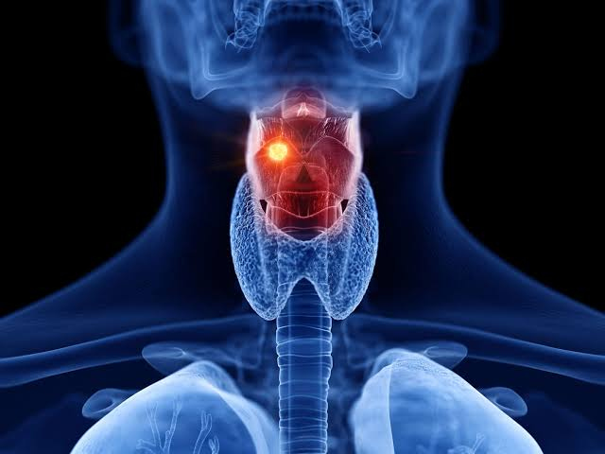
presenté par Dr: soltani
Faculté de medecine :bejaia /annexe –jijel
module:anatomie de l’appareil digestif
année universitaire: 2eme annéé 2024/25
Anatomie de pharynx

Slide 2
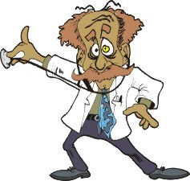
I-INTRODUCTION:
Le pharynx: est un conduit musculo-membraneux
2em segment du tube digestif reliant la cavité buccale à l’oesophage
c'est un carrefour aérodigestif
*Role: deglutition;respiration ;phonation

Slide 3

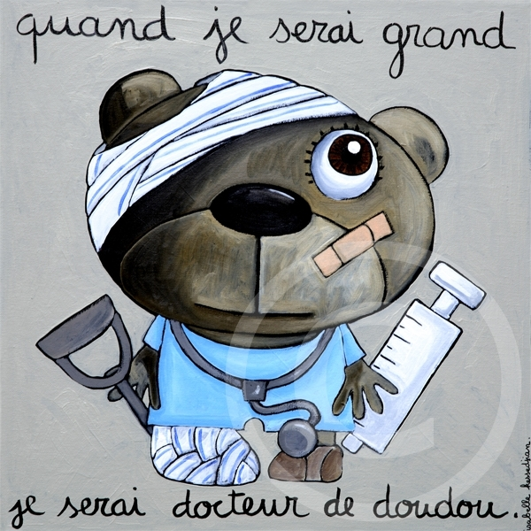
II-anatomie descriptive:
1-Situation: étendu verticalemenet en avant de la colone vertébrale cervicale,depuis la based crane jusqu'au bord inférieur de C6 où il se poursuit par l'æsophage,

Slide 4
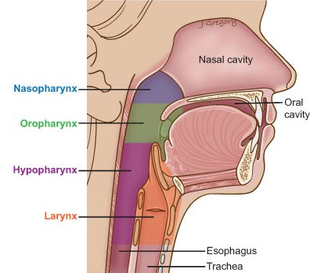
2-forme/dimension:
En forme d’un entonnoir irrégulier,
Longueur moyenne:
au repos1 5 cm, en contraction: 12cm
Largeur,5 cm dans la partie nasale;
4cm dans la partie orale,
2 cm pour la partie laryngée.
Le pharynx est tjrs béant
La distance entre la paroi antérieure
et postérieurs = 2cm

Slide 5
3-configurationi interne:
Divisé en O3 parties:
La partie supérieure=rhinopharynx/nasopharynx épipharynx ou le cavum en arrière de la cavité nasale
La partie moyenne=oropharynx, en arrière
de la cavité orale
3.La partie inferieure= hypopharynxo ou laryngo-pharynx en arrière du larynx,

Slide 6
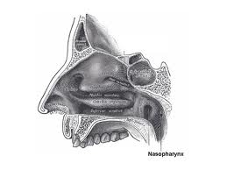
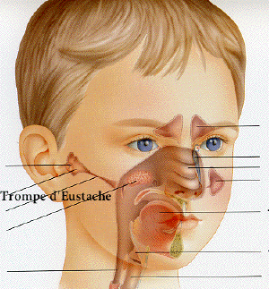
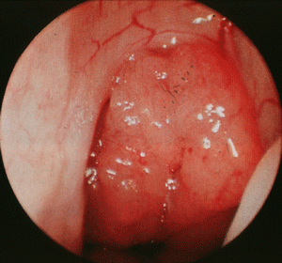
A-le rhinopharynx/cavum
Cavité cubique présente 6 parois:
1-Paroi antérieure: communicant avec la cavité nasale par les choanes
2-2paroi latérales:présentel' ostium pharyngien de la trompe auditive=l’orifice tubaire
3-Paroi Supérieure: présente la tonsille pharyngienne ou végétation adénoïde

Slide 7
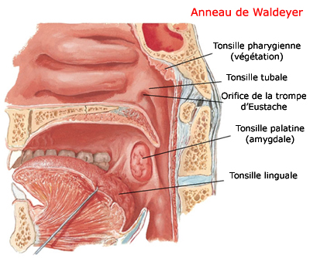

Slide 8
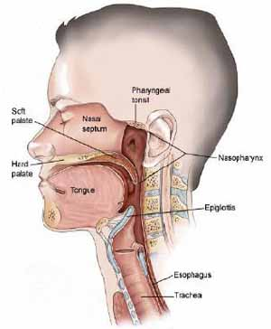

4-paroi postérieure:
Formée de la partie basilaire de l'os occipital(le clivus) et les 2 premières vertèbres cervicales(atlas ;)
5-Paroi inferieure: formé par le voile du palais qui s'applique contre la paroi
posté du pharynx lors de la déglutition.

Slide 9


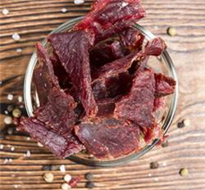
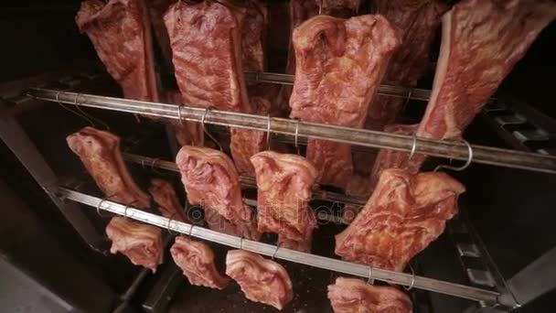
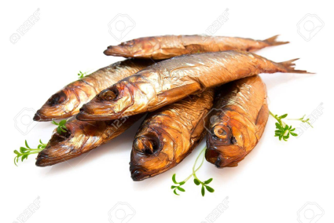
*Remarques:
NB: les paroi latérales et supérieure sont Le point de départ de cancer de cavum , dans la région péri tubaire et tubaire le cancer le plus fréquent du Nord et Est de l’Afrique, pourtour méditerranéen

Slide 10
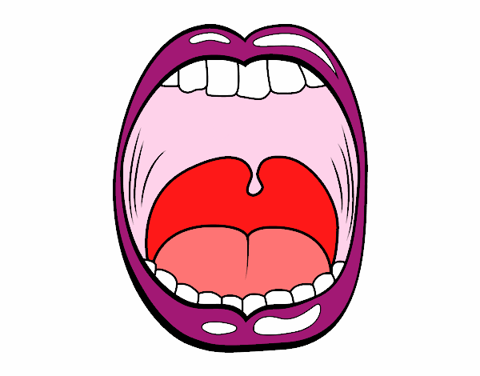
B-oro-pharynx
I'oro-pharynx communique avec la cavité orale par l'isthme du gosier répond à la base de la langue.
S’étend du voil de palais en haut au bord superieur de l’epiglotte en bas
En arrière il répond à I'arc antérieur de I'atlas et au corps des vertèbres C 2 et C3

Slide 11

C- le laryngo-pharynx/hypopharynx
Il est situé derrière le larynx, il est rétrécit, repond en
bas :à l'æsophage par la bouche de killian
en avant, il répond de haut en bas, à l'épiglotte,
cartilages aryténoides et cricoide.
3.lateralement:répond au larynx par le sinus (récessus )piriforrne.
4.en arrière, il répond aux vetèbres cervirales C4, C5, et C6.

Slide 12
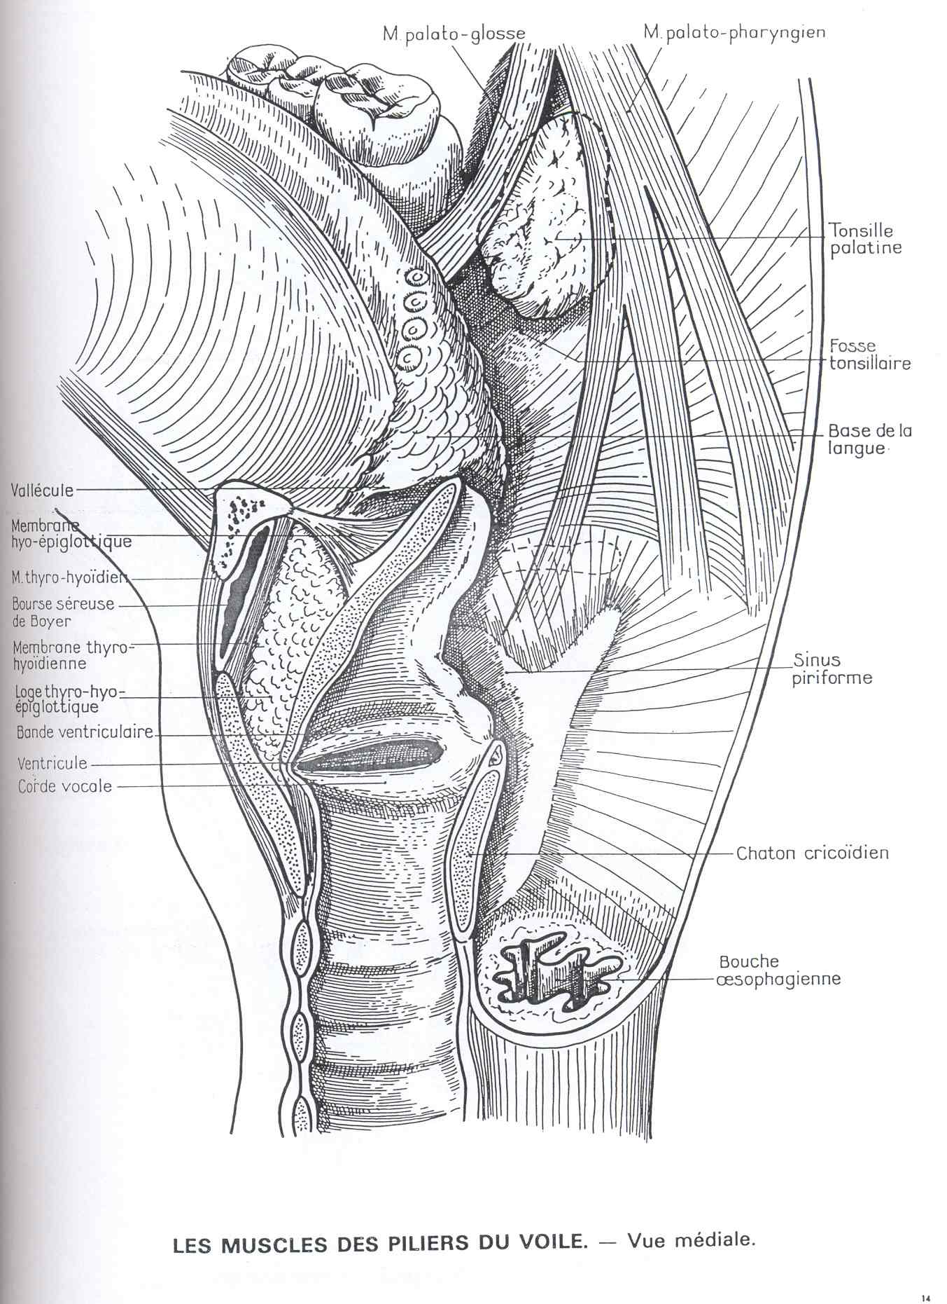
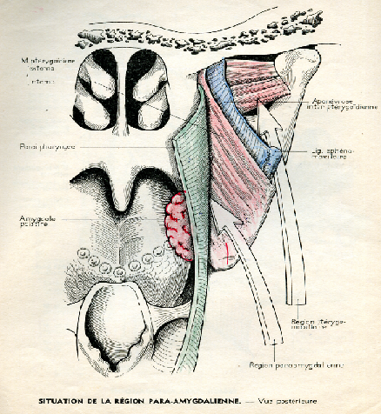

Slide 13
III-la constitution:
De la profondeur à la superficie:
1-La muqueuse :
nasopharynx: muqueuese respiratoire épithélium pseudo-stratifié célié.
I'oropharynxe t du laryngo-pharynxs : muqueuse
orale et œsophagienne : épithélium pavirnenteux stratifié non kératinisé
2-La sous-muqueuse

Slide 14
3-la fibreuse :le fascia phfrvneo-Basilaire Japonévroçe intra-pharvneienne)
C’est l’adventice au niveau de l’œsophage
4-les muscles:
Le constricteur supérieur est recouvert par le constricteur moyen, ce dernier est recouvert par le constricteuirn férieur.
A-Constricteur Supérieur : se fixe sur
ptérygoïdien,le raphé ptérygo- mandibulaire,l e bord Inferieur de la langue.

Slide 15
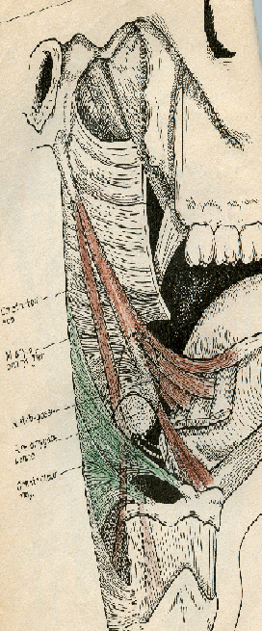

Slide 16
B-Constricteur Moyen :
Se fixe sur I'os hyoïde.
C-Constricteur I’ inférieur :sur le cartilage thyroide,et cricoide
Action : les constricteurs entraine un rétrécissement d e la cavité pharyngienne
L'action e du constricteur inferieurs 'oppose
au passage de I 'air vers l'æsophage,
celle du constricteur supérieur provoque la formation d 'un bourrelet muqueux lors de
la déglutition, isolant ainsi le naso-pharynx contre le reflus pharyngonasal

Slide 17
4-Stvlo-pharvngien: élévateur du pharynx et du larynrx
5-Salpineo-pharyneien;
6-palatopharyngien
Action: Il élèvel e pharynxe t ouvre la trompe
Auditive pendantla déglutition

Slide 18
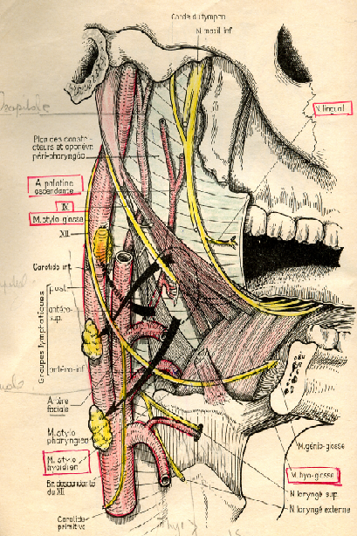
IV-Vascularisation et innervations:
Les artères/ l'artère pharyngiennea scendante
Les veines :se drainent par les veines Pharyngienne dans la veine jugulaire interne.
Les lymphatiques: rejoignentl es næudsr étro-pharyngienest jugulaires internes
Innervation:
Sensitive IX
Motrice: X pour les muscles constricteurs du IX pour M. stylo-pharyngien

Slide 19
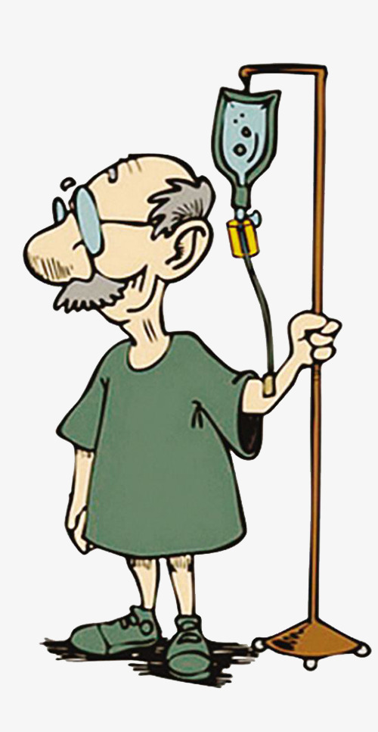
Merci

